Slide 1
Course: Introduction to information system
Lecture 6: Blockchain
Lecturer: SARANCHIMEG Nasanjargal
Notes:
Principles of Information Systems, Thirteenth Edition
Chapter 1
An Introduction to Information Systems

Slide 2
ISM221 - Мэдээллийн системийн үндэс
Бүлэг 6 - Блокчейн буюу төвлөрсөн бус өгөгдөл
Notes:
Principles of Information Systems, Thirteenth Edition
Chapter 2
Information Systems in Organizations

Slide 3
Хичээлийн хүрээнд
Блокчейн технологийг ойлгох нь
Блокчейн хэрхэн ажилладаг вэ?
Блокчейн технологийн бүтэц
Блокчэйн технологийн хэрэглээ

Slide 4


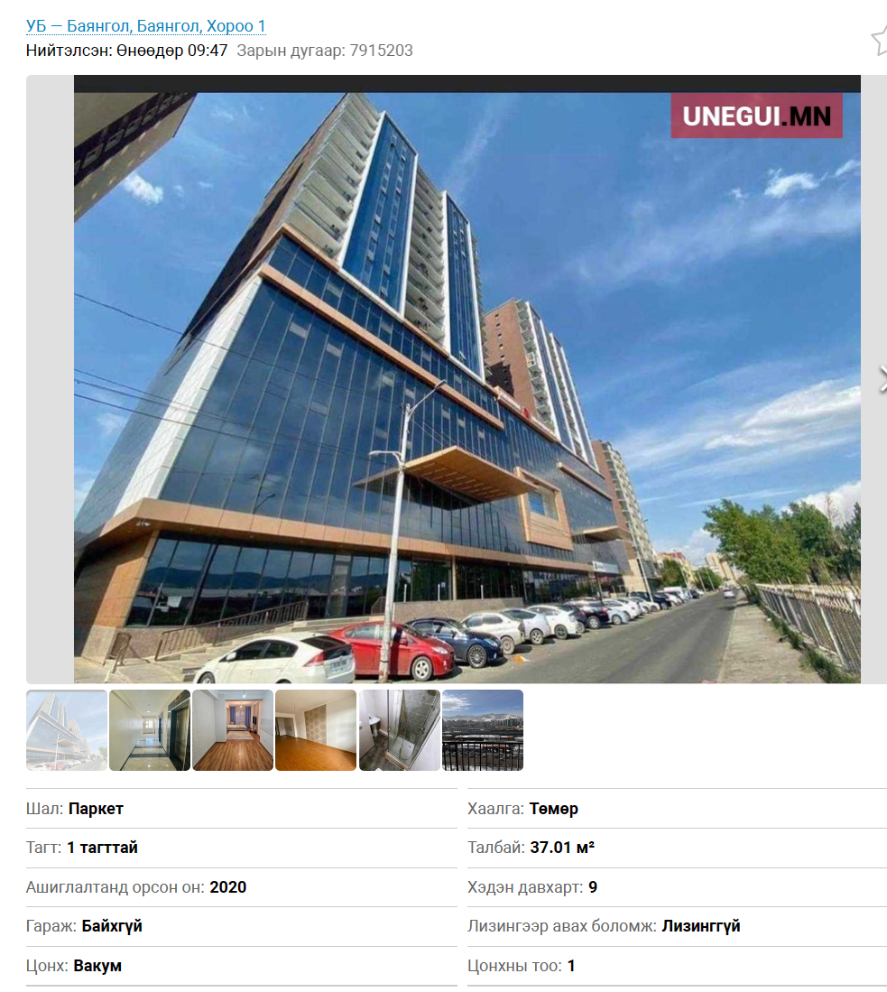
Та байр худалдан авах гэж байгаа ....
Анх ямар компани хэзээ барьсан?
Анх ямар эзнээс одоог хүртэл хэдэн удаа солигдсон?
Ямар засвар үйлчилгээ орсон?
Зай талбай хэд?
Дотор өөрчлөлт хийсэн эсэх?
Барилгын чанарын стандарт хангасан эсэх?
Улсын комисс хэзээ хүлээн авсан?
Зэрэг хөрөнгийн бүртгэл хэрэгтэй юу?
Unegui.mn
Unegui.mn
Худалдан авагч
Борлуулагч
Энэ бүртгэлийн мэдээллийг хэнээс, хэрхэн олж авах вэ?
Мэдээллийн үнэн зөв байдалд итгэж болох уу?
Та энэ мэдээллийг хэр НАЙДВАРТАЙ гэж үзэж байна? Худалдан авалт хийхэд өөр ямар мэдээлэл хэрэгтэй вэ?

Slide 5
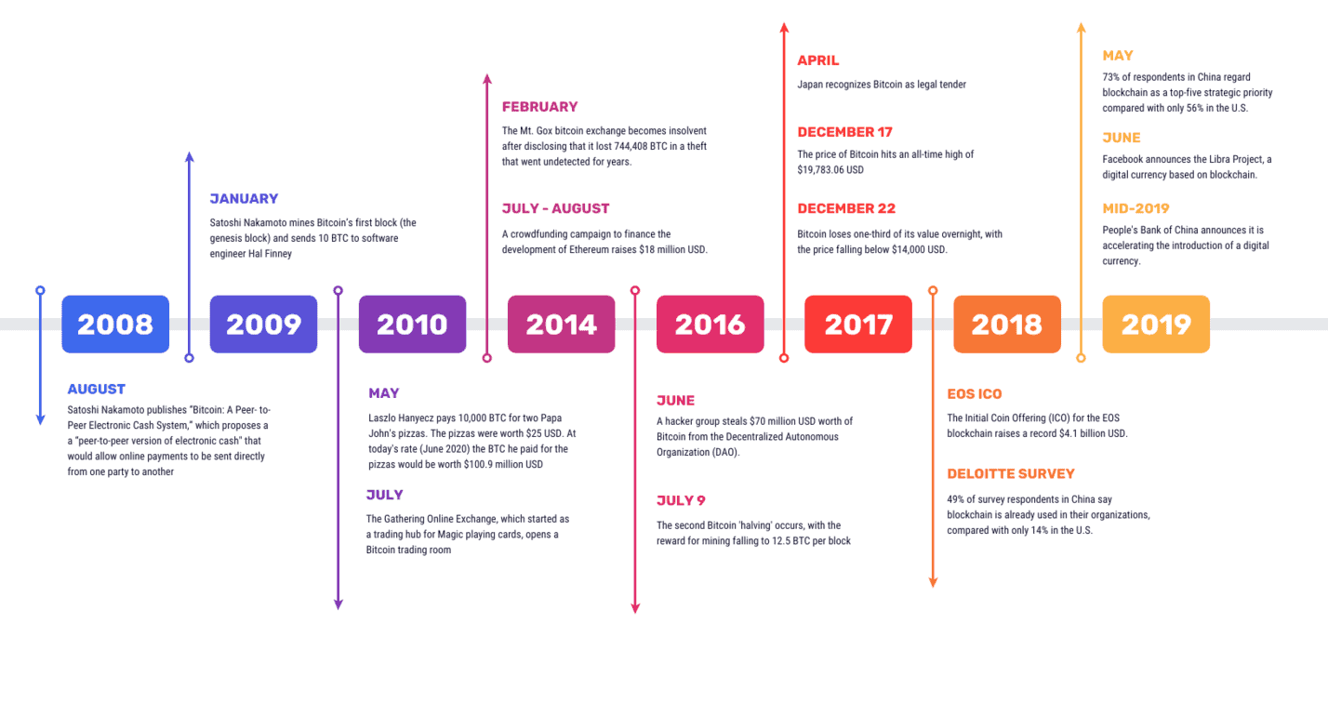
БЛОКЧЭЙН хөгжил
Blockchain Statistics – Some Interesting Facts & Figures (+ Timeline) | Rob Powell (robpowellbizblog.com)

Slide 6
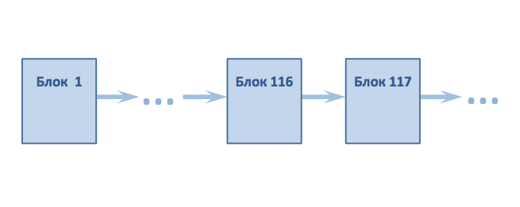
БЛОКЧЭЙН гэдэг нь
Блокчэйн нь ажил гүйлгээний бүртгэл бүхий блокуудын гинжин хэлхээ бөгөөд блокуудыг хэрхэн баталгаажуулах, найдвартай байх талаар тодорхойлогдсон хатуу дүрэмтэй учраас засвар өөрчлөлт хийх, мэдээлэл алдагдах боломжгүй байдлаар зохион байгуулагдсан (Zhao, Fan, & Yan, 2016)
Блокчэйн технологийн хөгжлийн үе
  Блокчэйн 1.0 дижитал валют
  Блокчэйн 2.0 дижитал санхүүгийн үйлчилгээ
  Блокчэйн 3.0 дижитал нийгэм

Slide 7
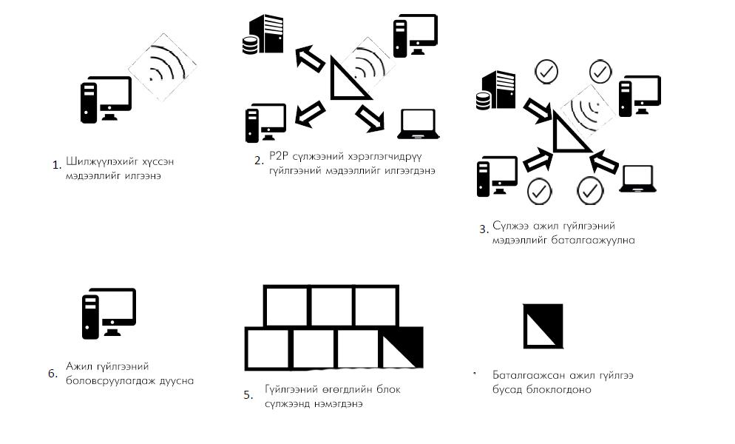
БЛОКЧЭЙН хэрхэн ажилладаг вэ?
Р2Р сүлжээний дэд бүтэц
Хэш функц
Хоорондоо гинжин хэлхээ бүхий блокын зохион байгуулалт

Slide 8
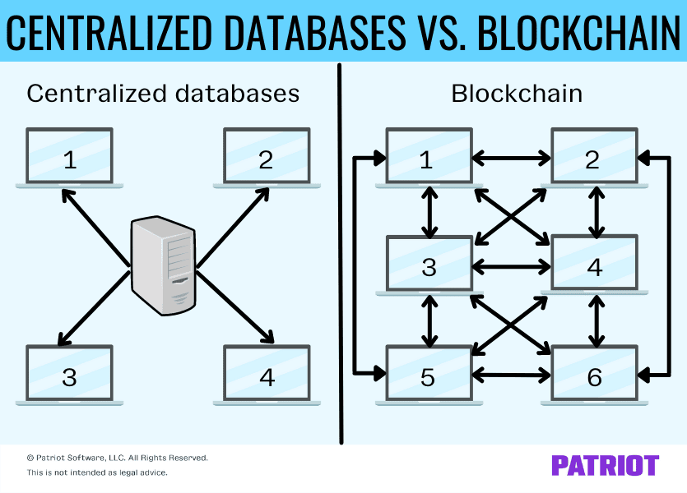
Блокчейн технологи
Блокчэйн гэдэг нь өгөгдлийг тархмал байдлаар хадгалсан, хуучин өгөгдлийг өөрчлөхгүйгээр зөвхөн нэмэх боломжтой технологи.
Блокчэйн нь дараах чанаруудыг агуулж байдаг.
  Тархмал – Өгөгдлийн хуулбар бүх хэрэглэгчдэд. Өөрчлөлт оруулахын тулд бүх хуулбарт оруулах шаардлагатай болно.
  Ил тод байдал – Өгөгдлийн унших, нэмэх
Баталгаажуулалт – Дижитал гарын үсэг (хэн?), Тусгай протокол
Notes:
Blockchain is a shared, immutable ledger that facilitates the process of recording transactions and tracking assets in a business network.

Slide 9

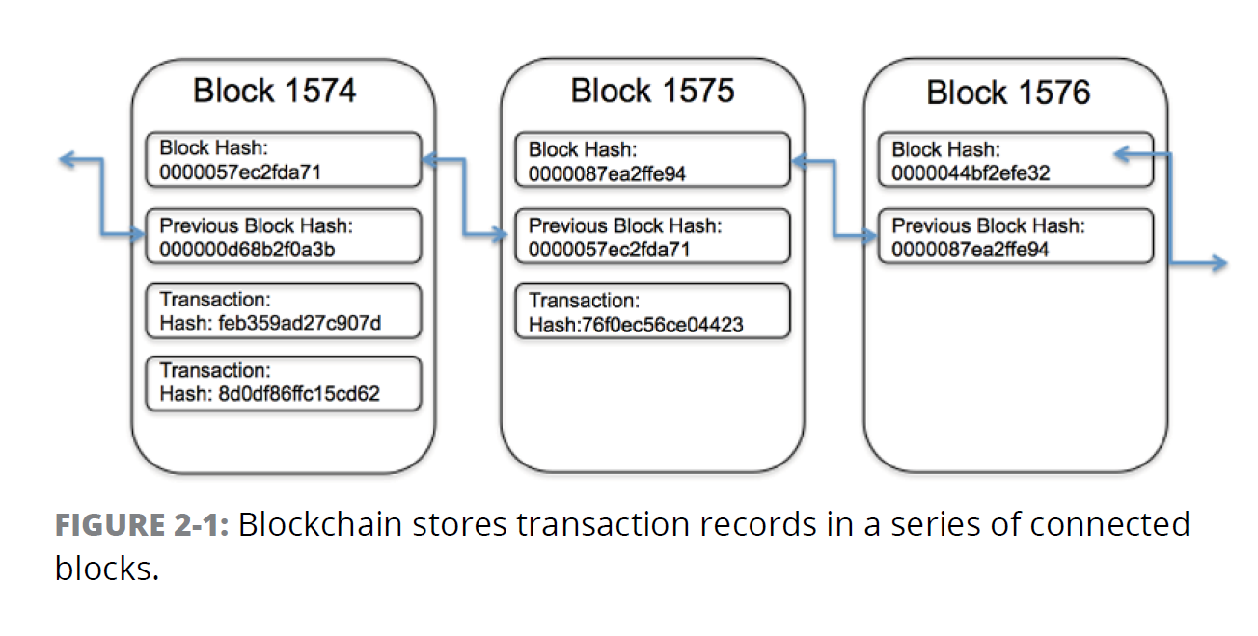
Блокчейн /blockchain/
БЛОК = Ажил гүйлгээний мэдээлэл + Дижитал гарын үсэг
Ажил гүйлгээг бүртгэлийн протоколоор баталгаажуулснаар шинэ блок үүснэ.
Шинэ блокыг дижитал гарын үсэг зурагдсанаар блокын бүртгэлийг баталгаажина.
Шинэ блок нь өмнөх блокын мэдээллийг тусгай алгоритмаар боловсруулан хадгалснаар блокууд хоорондын хамаарал үүснэ
Notes:
Blockchain is a shared, immutable ledger that facilitates the process of recording transactions and tracking assets in a business network.

Slide 10
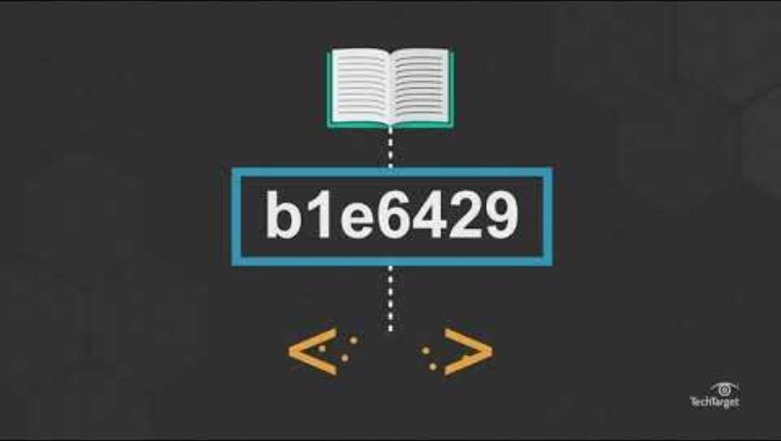
Блокчэйн хадгалалт хэрхэн ажилладаг вэ?

Slide 11
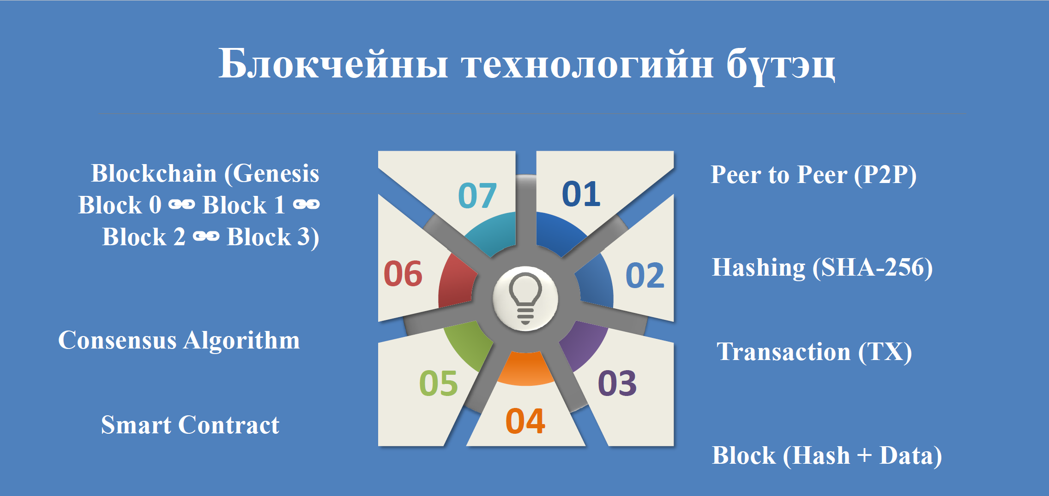
Блокчэйн технологи
БЛОК = Ажил гүйлгээний мэдээлэл + Дижитал гарын үсэг
Ухаалаг гэрээ гэдэг нь дундын зуучлагч буюу хуульч, нотариатгүйгээр хоёр этгээд гэрээ байгуулсныг баталсан компьютерийн код бөгөөд тухайн гэрээний нөхцөл, үүрэг, хариуцлагыг багтаасан байна.
Криптограф хэйш функц нь оруулсан өгөгдлийн уртаас үл хамааран тогтсон урттай хэйш утгуудыг буцаадаг.

Slide 12
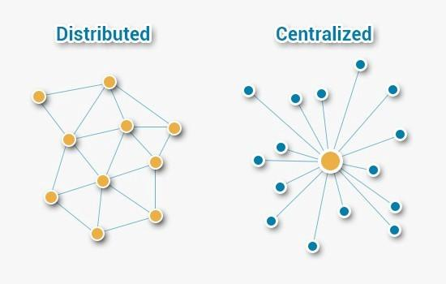
TАРХСАН БҮРТГЭЛИЙН ДЭВТЭР – Distributed ledger technology (DLT)
Тархсан P2P сүлжээ гэдэг нь сүлжээнд оролцогч буюу зангилаанууд нь газарзүйн хувьд тархсан байдаг ба аль ч хоёр зангилаа хоорондоо байршлаас үл хамааран ямар нэг серверээр дамжилгүйгээр өөр хоорондоо шууд холбогддог сүлжээ юм.
DLT технологи нь мэдээллийг тархсан P2P сүлжээний оролцогч нар дээр хадгалдаг технологи бөгөөд уламжлалт өгөгдлийн сангийн системээс ялгарах гол ялгаа нь төвлөрсөн өгөгдлийн сан болон төвлөрсөн удирдлагын функц байхгүйд оршино
MB_sanhuu04-6-148-77-98.pdf (mongolbank.mn)
Блокчейн нь зуучлагч/гуравдагч оролцогчгүйгээр итгэлцлийн сүлжээ бий болгох явдал юм.

Slide 13
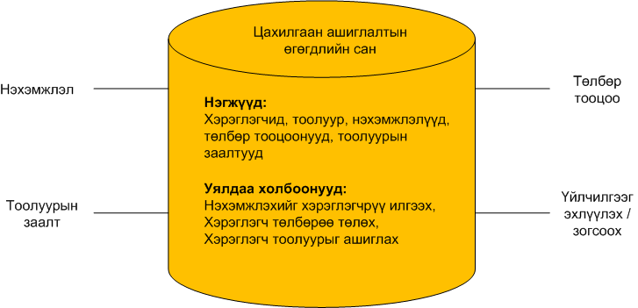
Төвлөрсөн өгөгдлийн сан
Өгөгдлийн сан. Логик уялдаа холбоотой өгөгдлийн элементүүдийн нэгдсэн цуглуулга юм.
Өгөгдлийн сан нь өмнө нь тус тусдаа хадгалагдсан файлуудыг олон янзаар хэрэглэгдэх өгөгдлөөр хангах логик элементүүдийн цуглуулгаруу нэгтгэдэг.
Файл
Бичлэг
Талбар
Тэмдэгт элементүүдээс бүрддэг.

Slide 14
БЛОКЧЭЙН ТЕХНОЛОГИ төрөл
 | Нээлттэй | Хаалттай | Холимог | Консерциум
Давуу тал | Бие даасан Ил тод Итгэж болохуйц | Хандалтын зохицуулалт Гүйцэтгэл | Хандалтын зохицуулалт Гүйцэтгэл Өргөжүүлэх боломжтой | Хандалтын зохицуулалт Өргөжүүлэх боломжтой Хамгаалагдсан
Сул тал | Гүйцэтгэл Өргөжүүлэх боломж Хамгаалалт | Итгэж болохуйц биш Хяналт тавих боломжгүй | Ил тод байдал Сайжруулах боломж | Ил тод бус
Хэрэглээ | Крипто мөнгө Барим бичгийн баталгаажуулалт | Нийлүүлэлтийн гинж Хөрөнгийн эзэмшил | Эрүүл мэндийн бүртгэл Үл хөдлөх хөрөнгө | Банк СУдалгаа Нийлүүлэлтийн гинж
Blockchain for Businesses: The Ultimate Enterprise Guide (techtarget.com)

Slide 15

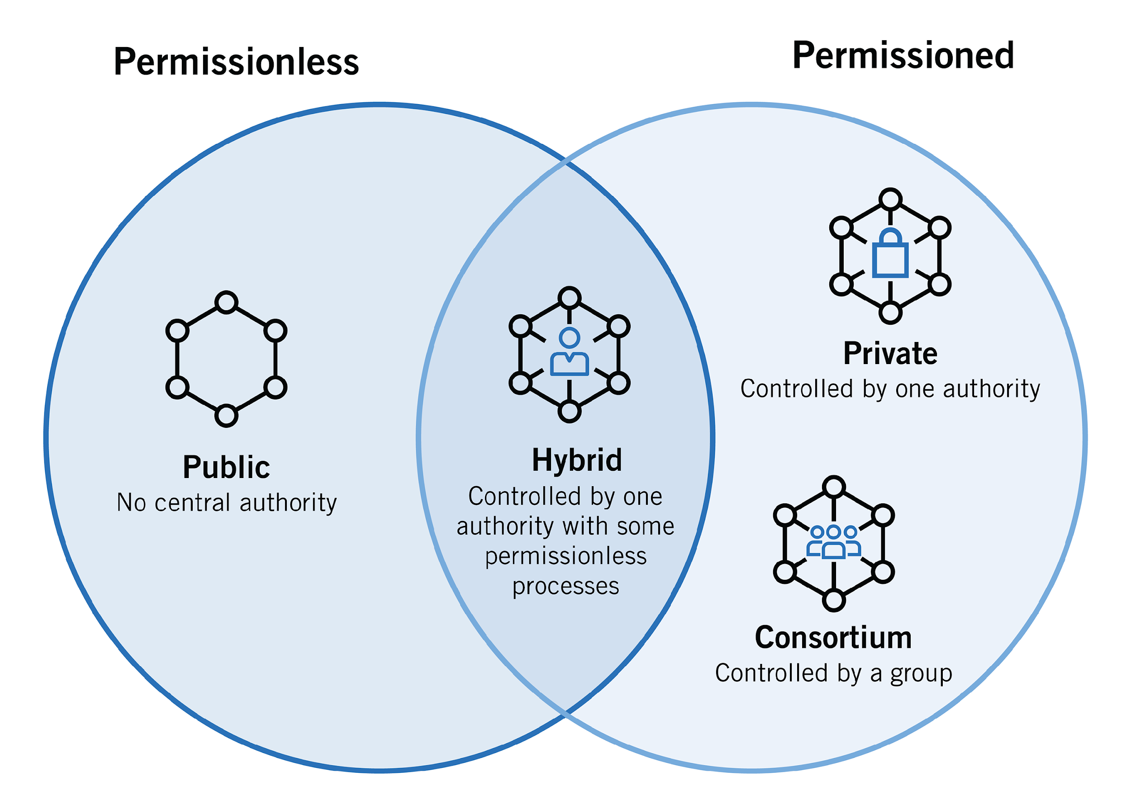
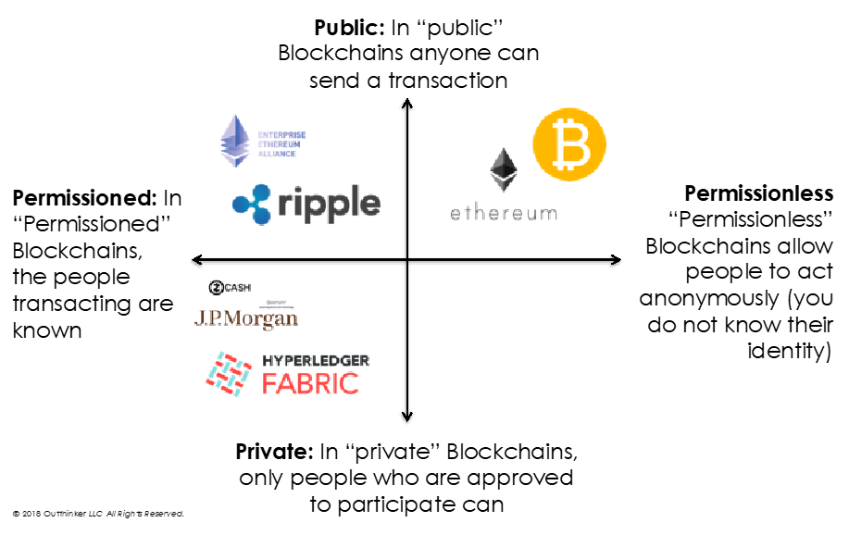
БЛОКЧЭЙН ТЕХНОЛОГИ

Slide 16
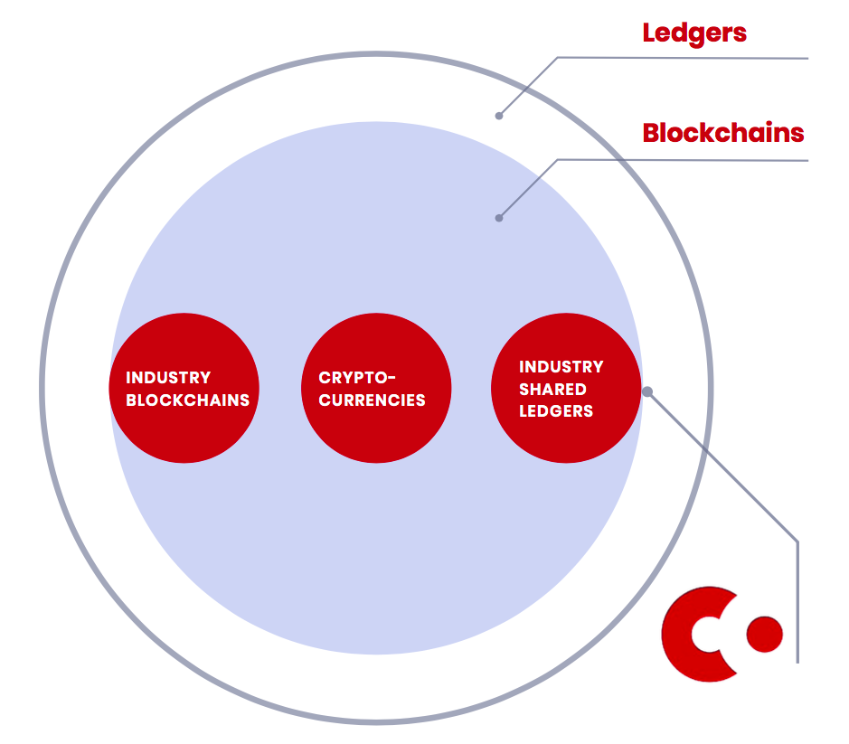
БЛОКЧЭЙН ба R3 консерциум
R3 консерциум нь олон тооны банкууд болон санхүүгийн байгууллагуудын нэгдсэн “хаалттай” блокчэйн сүлжээгээр зохион байгуулагдсан төвлөрсөн бус систем.
Хаалттай блокчэйнд тулгуурласан санхүүгийн өгөгдлийн зохион байгуулалт нь өгөгдлийн чанар, найдвартай байдлыг хангах боломжтой бөгөөд хийгдэх ажил гүйлгээ бүр бүх сүлжээнд оролцогч талуудаар баталгаажуулах шаардлага үүснэ. (Wang, Chen, & Xu, 2016)

Slide 17
Блокчэйний бизнесийн үр өгөөж
Итгэлцэл: Бизнесийн оролцогч талуудын хооронд итгэлцэл бий болгох
Төвлөрсөн бус бүтэц: Нийлүүлэгч түгээгч гэх мэт оролцогч талууд дундаа бодит цаг хугацааны өгөгдөл хуваалцах боломжыг олгох
Сайжруулсан нууцлал, аюулгүй байдал: Луйвар, зөвшөөрөлгүй хандалтыг бууруулах өөрчлөх боломжгүй ажил гүйлгээний бүртгэл үүсгэх
Зардал бууруулах: Өгөгдлийг нэгтгэх, засварлах зэрэг гар ажиллагаануудыг бууруулах, тайлагнал, хяналтыг хялбарчлах замаар үр ашгийг нэмэгдүүлэх
Хурд: Ажил гүйлгээг илүү хурдан зохицуулах боломж
Ил тод, хяналт: Эх сурвалж, гарал үүслийн өгөгдлийг мөшгих
Үл өөрчлөгдөх: Өгөгдлийг өөрчлөх, устгах боломжгүй
Хувь хүний өгөгдлийн хяналт: Ухаалаг гэрээний хязгаарлалтыг бий болгох замаар өгөгдлийг хэнтэй, ямар түвшинд хуваалцах талаар зохицуулалт хийх
Токенжуулалт: Хөрөнгийн үнэ цэнийг дижитал токенд суурилан бүртгэлжүүлэх, хуваалцах. Биет бус токеноор дижитал бүтээл үүсгэн арилжаалах
Инноваци: Блокчэйнд суурилсан системүүдийг хэрэгжүүлэх, салбарын хэмжээнд инноваци бүтээхв

Slide 18
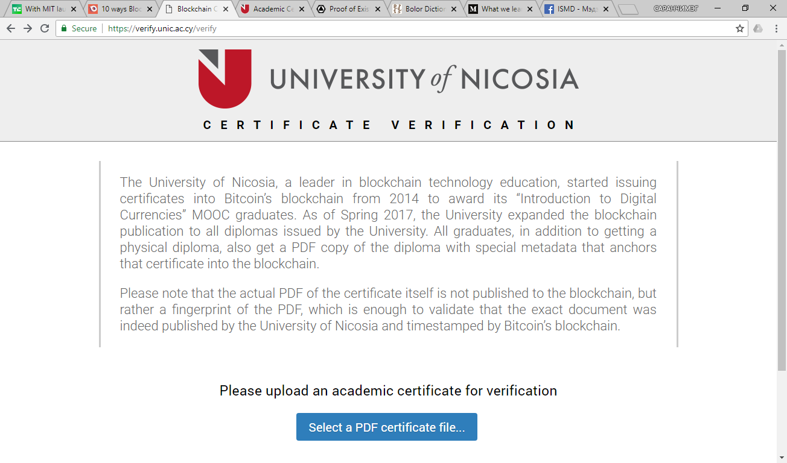
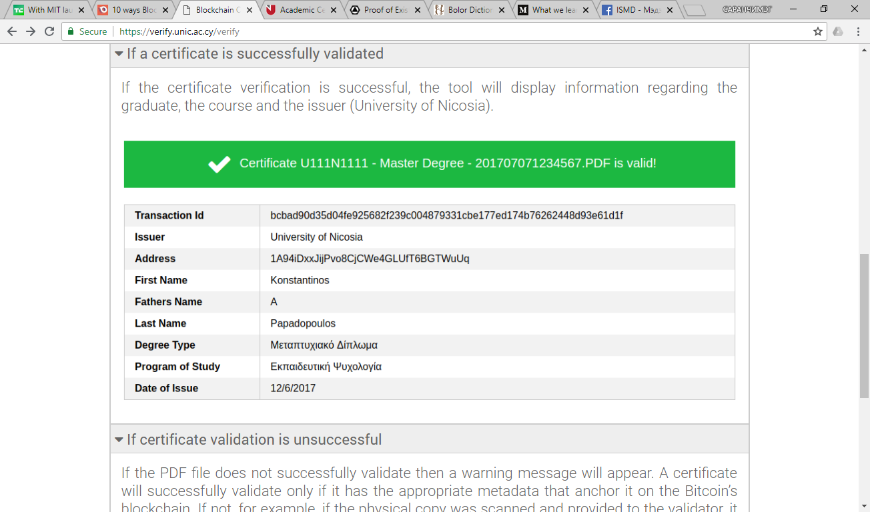
Блокчэйн хэрэглээ: Боловсролын салбарт
Хамгийн анхны блокчэйнээр баталгаажуулагддаг мэргэжлийн сертификат болон диплом олгож эхэлсэн. Төслийг эхлүүлэхдээ дараах зохиомжийн шийдлүүдийг гаргахыг зорьсон байна. Үүнд:
Биткойн блокчейнээс өөр нэмэлт бүтээгдэхүүн, үйлчилгээ шаардахгүй байх
Никосиагийн их сургуулийн сертификат, дипломыг баталгаажуулахад заавал холбоо барих шаардлагагүй болох
Магадгүй урт хугацаанд Никосиагийн их сургууль одоогийнхоос өөрчлөгдөх, өгөгдөл байхгүй болсон байлаа ч уг баталгаажуулалтыг хийх бүрэн боломжтой байх гэсэн төсөөллийн хүрээнд төслийг хэрэгжүүлсэн байна.

Slide 19
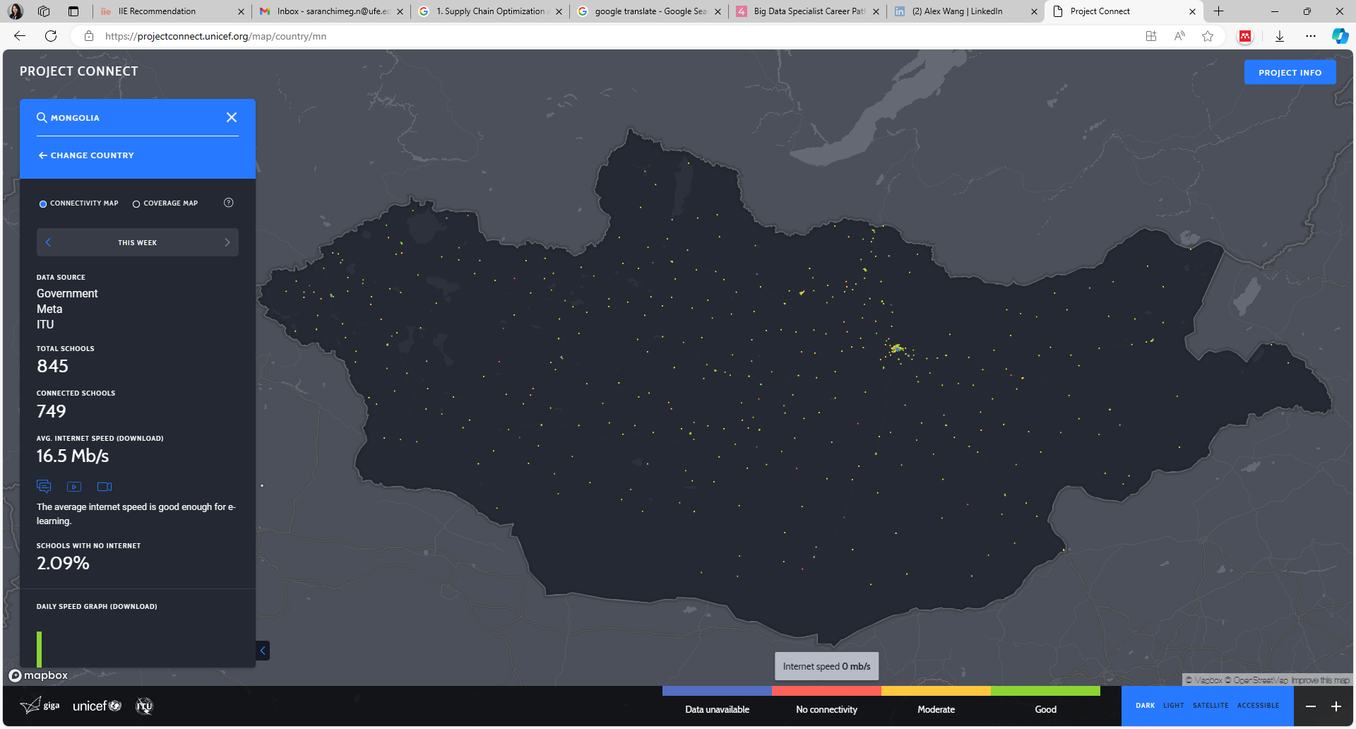
Блокчэйн хэрэглээ: Project Connect (UN)
Project Connect нь дэлхийн бүх сургуулийн газрын зургийг гаргах зорилготой санаачлага юм. Зорилго нь сургууль бүрийн интернетийн холболтын чанарыг үнэлдэг бодит цаг үеийн мэдээллээр хангах, эцэст нь нийгэм бүрт мэдээлэл, боломжийг олгоход чиглэсэн нийгмийн ахиц дэвшлийн ажиглагдах хэмжүүрийг бий болгох явдал юм.
Project Connect (unicef.org)

Slide 20

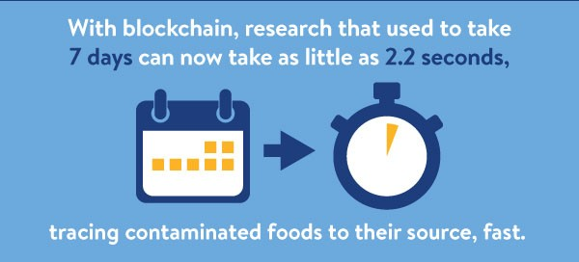
Блокчэйн хэрэглээ: Leafy Greens (Walmart)
Нийлүүлэгчид фэрмийн талбайгаас эхлэн бүтээгдэхүүний мэдээллээ бүртгэснээр ил тод, найдвартай, хурдтай нийлүүлэлтийн сүлжээ үүсгэсэн.
Жишээ нь салатанд хийх ногоон шанчай фермийн талбайгаас таны ширээн дээр очих хүртэл долоон хоног зарцуулахдаа дараах дамжлагуудыг өнгөрдөг. Үүнд:
Ферм дээр шанцайны ургамал талбайд тарьж , тариачин үүнийг хурааж авдаг.
Дараагийн алхам нь толгойг угааж, хэрчиж, уутанд хийж боловсруулах үйлдвэрт илгээдэг.
Дараа нь үүнийг түгээлтийн төв рүү тээвэрлэж, ангилж, ачааны машинд ачна.
Дэлгүүр шанцайны ургамал хүлээн авч ачааны машинаас хөргөгчинд хийж борлуулалтын давхарлуу шилжүүлнэ.
Борлуулалтын талбайгаас шанцайны ургамлыг үйлчлүүлэгчийн сагсанд хийх эсвэл онлайнаар захиалан хүргэлтээр авдаг.
Одоо үйлчлүүлэгч өөрийн дуртай жороор шанцайны ургамал оруулсан хоол, салат идэж болно.
In Wake of Romaine E. coli Scare, Walmart Deploys Blockchain to Track Leafy Greens

Slide 21
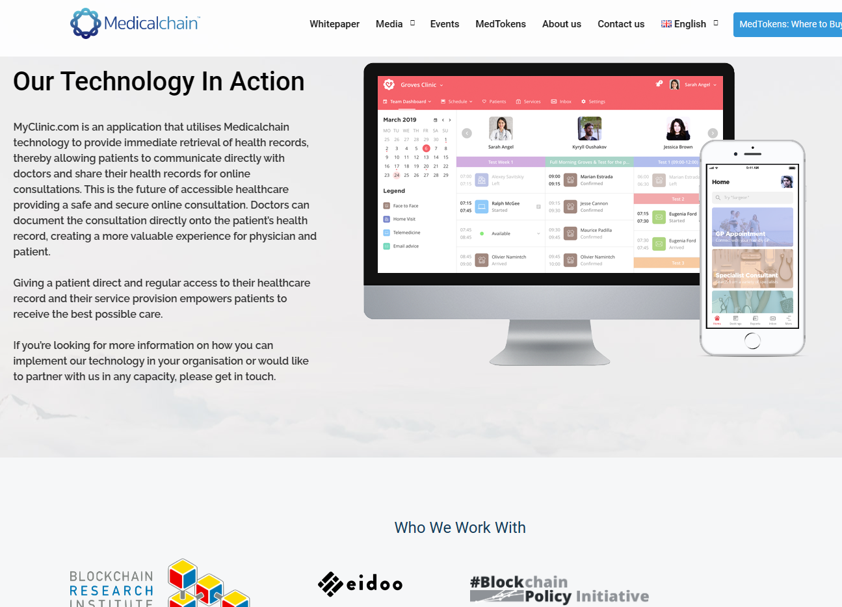
Блокчэйн хэрэглээ: Эрүүл мэндийн салбарт
Эрүүл мэндийн салбарт блокчэйн рүү иргэний эрүүл мэндийн болон эмчилгээний түүхийг оруулдаг болгох систем юм.
Энэ тохиолдолд эмчлэгч эмч тухайн иргэний мэдээллийг харах, судалгаа, шинжилгээний зорилгоор авч ашиглахаар бол системд хүсэлт гаргахад зөвхөн тухайн иргэний зөвшөөрлөөр системээс мэдээлэл нь харагдана.
Хүний эрүүл мэндийн мэдээлэл блокчэйнд хадгалагдсанаар тухайн хүн дэлхийн аль ч улс оронд эмчилгээнд хамрагдахад асуудалгүй болж байгаа юм.

Slide 22

Bitcoin and blockchain are not the same.
Blockchain provides the means to record and store Bitcoin transactions, but blockchain has many uses beyond Bitcoin. Bitcoin is only the first use case for blockchain.
Блокчэйн хэрэглээ: Санхүүгийн үйлчилгээ
Traditional currencies issued by central banks
Bitcoins have no central monetary authority. No one controls it
Bitcoins aren’t printed like dollars or euros; they’re “mined” by people (and increasingly by businesses) running computers all around the world who use software to solve mathematical puzzles.
Bitcoin is actually built on the foundation of blockchain, which serves as Bitcoin’s shared ledger.
Blockchain provides the means for recording Bitcoin transactions — the shared ledger — but this shared ledger can be used to record any transaction and track the movement of any asset whether tangible, intangible, or digital

Slide 23
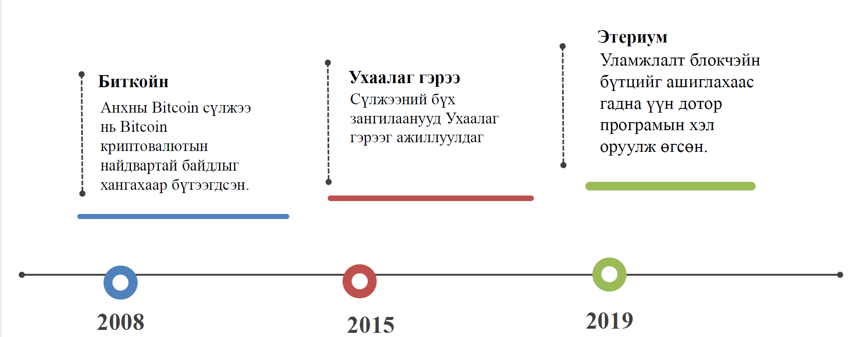
Блокчэйн хэрэглээ: Санхүүгийн үйлчилгээ
Анхны криптографын шифрлэлтээр хамгаалагдсан блокуудын сүлжээг 1991 онд Стюарт Хабер(Stuart Haber) В. Скотт Скорнетта(W. Scott Scornetta) нар танилцуулсан. 1992 онд Баер, Хабер, Скорнетта нар блокчэйнд Merkletrees -г холбосноор нэг блокт хэд хэдэн мэдээллийг цуглуулах боломжтой болж ажлын чадамж нь нэмэгдсэн ба блокчэйн bitcoin үүсэхтэй зэрэгцэн үүсэн хөгжсөн.

Slide 24
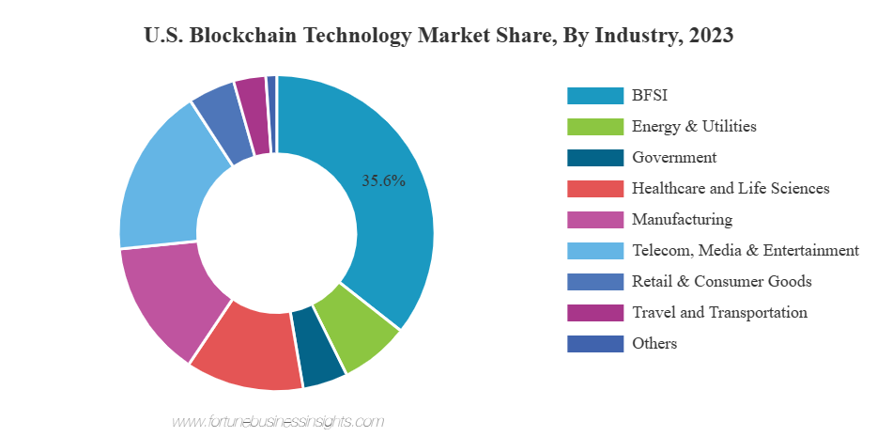
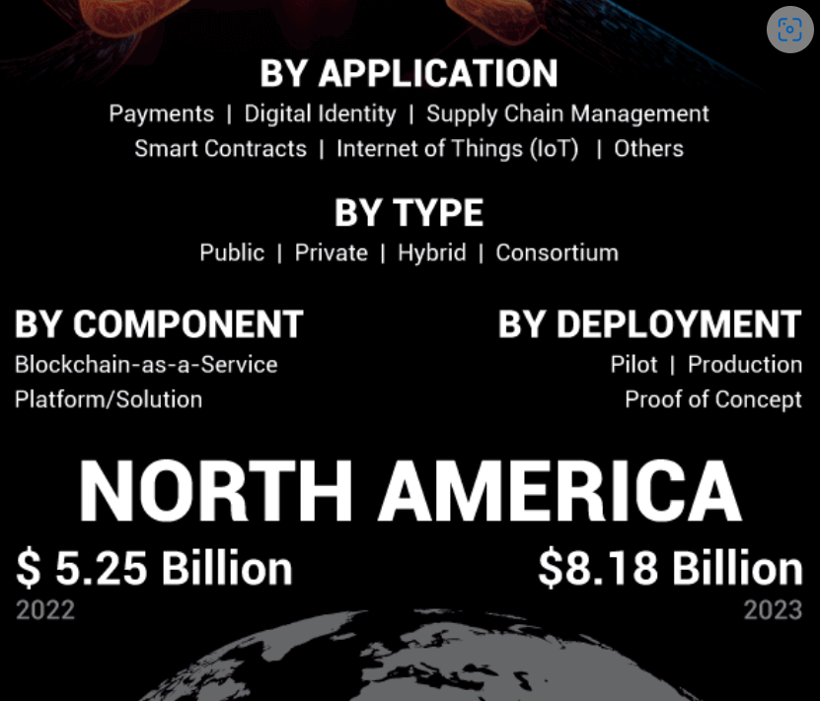
Блокчэйний зах зээл
Олон улсад блокчэйн технологийн зах зээл 2023 онд 17.57 тэрбум доллараар үнлэгдэж байсан бол
2024 онд $27.84 тэрбум доллар
2032 он гэхэд $825.93 тэрбум долларын үнэлгээн хүрнэ гэж урдчилан таамаглаж байна.
https://www.fortunebusinessinsights.com/industry-reports/blockchain-market-100072

Slide 25



Блокчэйн хэрэгслүүд, нийлүүлэгч
Ухаалаг гэрээг оруулсан блокчэйн гэдгийг гаргаж, түүний дараагаар олон тооны блокчэйнд ухаалаг гэрээний
Нээлттэй эхийн бүлгэм
Хамгийн удаан, хамгийн олон хөгжүүлэгчдийн дэмжлэгтэй
Cisco, Intel, J.P. Morgan, Mastercard, Microsoft, Samsung, Toyota and Visa
Хаалттай блокчэйн хөгжүүлэлтрүү төвлөрдөг
Нууцлалыг хангах нэмэлт функцуудтай
Компаниуд програм хангамжидаа нэгтгэх бүрэлдэхүүн хэсгүүдс, хөгжүүлэлтийн хэрэгсэл, програм хангамжийн сангуудыг хангадаг.
Нээлттэй эхийн бүлгэм
Хаалттай зөвшөөрөгдсөн блокчэйний хөгжүүлэлт
Санхүүгийн үйлчилгээний блокчэйн хөгжүүлэлт
Bank of America
HSBC
Blockchain for Businesses: The Ultimate Enterprise Guide (techtarget.com)

Slide 26
Блокчейн мэргэжилтэн
Блокчэйн хөгжүүлэгч
Specialize in dApps and smart contracts,
focus on the plumbing, such as cryptography and consensus algorithms.
Web development and cloud infrastructure skills, such as Java and Kubernetes experience.
Open-source platforms, especially Ethereum and Hyperledger
Блокчэйн инженер
Blockchain architecture
Coding languages
Data structures
Cryptography
Blockchain platforms
Ecosystems: Hyperledger, Ethereum, Corda, Quorum
Blockchain development tool

Slide 27
Блокчейн технологид тулгарч буй асуудал
Тархсан сүлжээнд хяналт, баталгаажуулалтыг хурдтай хийхэд өндөр хурдтай тооцоолон бодох чадвартай компьютер, их хэмжээний дата хадгалах сервер, тэдгээрийг ажиллуулах эрчим хүч шаардлагатай.
Тухайн гүйлгээ буюу мэдээллийн үнэн зөв эсэхийг сүлжээний нийт оролцогч нийтээр баталгаажуулж байгаа нь блокчэйний хэмжээ томрох тусам улам их цаг хугацаа, эрчим хүч шаардана.
DLT ашигласан системд хяналтыг хэрхэн тавих нь тодорхойгүй
Хувийн мэдээлэл цахим орчинд их хэмжээгээр байрших болж, кибер аюулгүй байдлын асуудал улам хүчтэй тавигдана
Технологийн нэгдсэн стандарт, эрх зүйн орчны баримтлах нийтлэг дүрмүүд, зохицуулалт зэрэг хэм хэмжээ тодорхой болох шаардлагатай.
Блокчэйн технологийг судалж нэвтрүүлэхэд аливаа байгууллагаас багагүй хэмжээний хүн хүч, хөрөнгө зардал нөөц шаардлагатай шаардагдана.

Slide 28
Блокчейн технологид тулгарч буй асуудал
Нэвтрүүлэлтийн асуудал: Маш олон тооны оролцогчид шаардлагатай
Мэдлэг, чадварын зөрүү: Хүний нөөцийн хэрэгцээ маш их нэмэгдэж байгаа нь нөгөө талаар хөгжүүлэгчид, мэргэжилтнүүдийн үнэлэмж маш өндөр байна.
Итгэлцэл: Маш олон байгууллагуудын хувьд шинэ ойлголт, технологи учир технологийн найдвартай байдалд эргэлзэж байна.
Өргөжүүлэх боломж: Технологийг хэрэгжүүлэх өртөг зардал, нөөцийн бэлэн байдал хангалттай бус байна
Байгаль орчны тогтвортой байдал: Технологи нь нөгөө талаараа байгалд нөөцийн хэт их зарцуулалтыг бий болгох магадлалтай

Slide 29
Дүгнэлт
Блокчэйн технологи нь хөгжлийн шатанд яваа тул оновчтой зохицуулалт хийх шаардлагатай байна.
Улс орнуудын туршлага, одоо авч хэрэгжүүлж буй арга хэмжээнээс криптовалютын хэрэглээг бүртгэлжүүлэх, криптовалютын арилжааг зохицуулах эрх зүйн орчныг бүрдүүлэх хэрэгтэй.
Криптовалютын хэрэглэгчдийн тоо өсөж, зах зээлийн хэмжээ тэлэхэд гадаад валютын нөөцийн гарах урсгал нэмэгдэх, мөнгө угаах таатай орчин бүрдэх, татвараас зугтаах зэрэг улс орны санхүүгийн тогтвортой байдалд сөргөөр нөлөөлөхүйц үр дагавар бий болж болзошгүй.
Улс орнуудын хийж буй судалгаа, туршилт, олон улсын стандарт тогтоогч байгууллагын энэ тал дээр хийгдэж буй судалгаануудыг тогтмол ажиглах.

Slide 30
Ашигласан эх сурвалж
Cermeco, J. S. (2016). Blockchain in Financial service: Regulatory landscape and future challanges for its commercial application. BBVA Research.
Guo, Y., & Liang, C. (2016). Blockchain application and outlook in the banking industry. Financial Innovation, 1-12.
Ioanna Constantiou, J. K. (2015). Шинэ тоглоом, шинэ дүрмүүд: Их өгөгдөл стратегийн тодорхойлолтыг өөрчлөх нь. Journal of Information Technology.
James A. O’Brien, G. M. (2010). Introduction to information systems. New York: McGraw-Hill/Irwin.
Laney, D. (2001). 3D data management: Controlling data volume, velocity and variety.
Mills, K. G., & McCarthy, B. (2017). STATE OF SMALL BUSINESS LENDING: INNOVATION AND TECHNOLOGY AND THE IMPLICATIONS FOR REGULATION. Harvard Business School.
Paypie. (2017). Credit risk assessment based on blockchain accounting.
Pilkington, M. (2016). Blockchain technology: Principles and Applicaions.
Ralph M. Stair, G. W. (2018). Principles of information system. Boston: Cengage Learning.
Tiao, S. (2024 оны 03 11). Big data. Oracle: https://www.oracle.com/big-data/what-is-big-data/#best-practices-ээс Гаргасан
Wang, H., Chen, K., & Xu, D. (2016). A maturity model for blockchain adoption. Financial Innovation, 2-5.
Zhao, J. L., Fan, S., & Yan, J. (2016). Overview of business innovations and research opportunities in blockchain and introduction to the special issue. Financial innovation, 2-7.
Д.Довчинбазар. (2018). БЛОКЧЭЙН ТЕХНОЛОГИ БА КРИПТОВАЛЮТЫН СУДАЛГАА. “Мөнгө, санхүү, баялаг” сэтгүүл , 80-101.

